Slide 1

Wetgeving energie
Linda van Hees 27 februari 2019

Slide 2
Inhoud
Rol en taak ODZOB
Energiewetgeving bedrijven
  Activiteitenbesluit
  Energy efficiency directive (EED)
  Label C plicht voor kantoren
Voorbereid op de toezichthouder
Nuttige websites

Slide 3
Rol en taak ODZOB
ODZOB is uitvoerende dienst en verlengstuk van de gemeente met als hoofdtaak vergunningverlening, toezicht en handhaving.
ODZOB houdt integraal toezicht op gehele milieuwetgeving bij bedrijven inclusief de gestelde eisen voor energiebesparing.
Toezicht en handhaving wordt uitgevoerd in opdracht van de gemeente
Soms komen we onaangekondigd langs:
  Bij integrale milieucontroles willen we zien hoe de daadwerkelijke gang van zaken is.
  Ondernemer hoeft alleen mee te werken in hoeverre dat ‘redelijkerwijs noodzakelijk’ is.

Slide 4
Wetgeving Activiteitenbesluit Milieubeheer
2 typen bedrijven:
  Vergunningsplichtige bedrijven
    Moeten voldoen aan voorschriften van de vergunning
  Niet vergunningsplichtige bedrijven
    Vanaf 25.000m3 aardgas of 50.000 kWh elektriciteit alle energiebesparende maatregelen treffen met terugverdientijd van 5 jaar of minder → Erkende maatregellijsten;
    Vanaf 1 juli 2019 Informatieplicht: melden welke energiebesparende maatregelen al getroffen zijn.

Slide 5
Erkende maatregelenlijst

Slide 6
Energy Efficiency Directive (EED)
Europese wetgeving, vertaald in Nederlandse wetgeving als het opstellen van een energie-audit eens in de 4 jaar.
  Ondernemingen met in Nederland 250 fte OF
  €50 miljoen of meer jaaromzet EN €43 miljoen of meer balanstotaal
Audit bevat:
  Schematisch overzicht energiestromen
  Beschrijving belangrijkste factoren die het energieverbruik beïnvloeden
  Gekwantificeerd overzicht van het energiebesparingspotentieel voor de komende 4 jaar
  Beschrijving van mogelijke kosteneffectieve energiebesparingsmaatregelen

Slide 7
Label C plicht kantoren
Vanaf 1 januari 2023 moet elk kantoor dat groter dan 100 m2 is minimaal energielabel C/Energie-index van minimaal 1,3 hebben.
Als kantoor niet voldoet voor 1 januari 2023 moet het gesloten worden.
Uitzonderingen
  Kantoorruimte is nevenfunctie: <50% heeft kantoorfunctie
  Monumenten (Rijk/provincie/gemeente)
  Panden die binnen 2 jaar gesloopt/getransformeerd/onteigend worden.

Slide 8
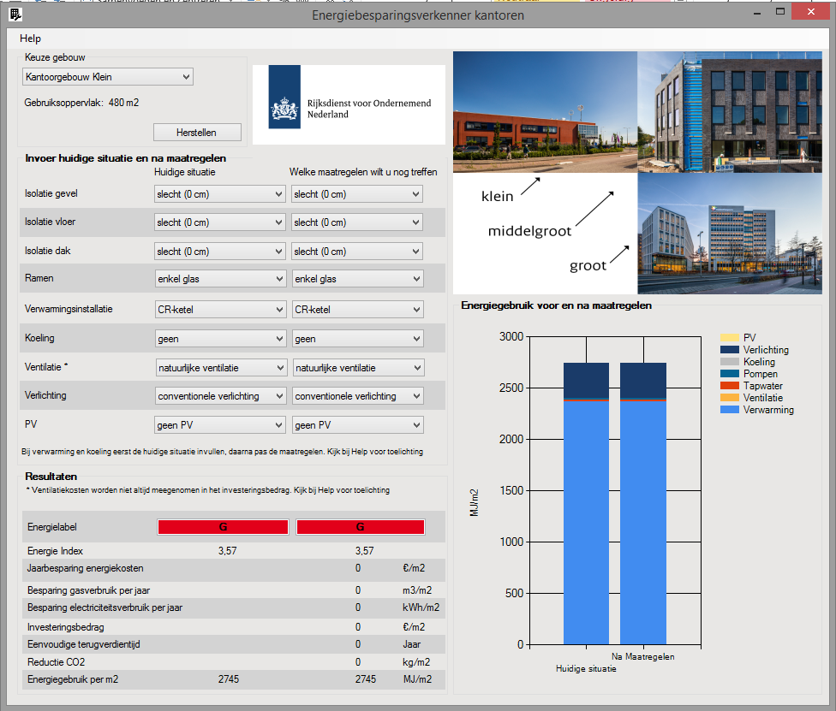
Energielabel

Slide 9
Voorbereid op de toezichthouder
Zorg dat u voor 1 juli 2019 de informatieplicht heeft ingevuld, hiermee krijgt u ook inzicht in welke maatregelen u had moeten treffen.
Zorg dat u een planning heeft wanneer u welke rendabele maatregelen treft.
Zorg dat u een toezichthouder het energie jaarverbruik kunt laten zien.
Informeer de toezichthouder over uw planning om maatregelen door te voeren en hou deze na het bezoek ook op de hoogte van de voortgang.

Slide 10
Plan van aanpak
Vestiging/ locatie/ gebouwdeel | Omschrijving maatregel | Investering | Besparing | Terugverdien tijd | Planning | CO2-reductie/ energiebesparing
 |  | In Euro | In Euro per jaar | In Jaren | Jaartal en kwartaal | Ton CO2 of kWh
Terugverdientijd berekenen
TVT = (I+F)/B
TVT: De terugverdientijd in jaren
I: de (meer)investering in euro’s
F: de kosten voor de financiering van de (meer)investering in euro’s
B: de jaarlijkse kostenbesparing in euro’s.

Slide 11
Nuttige websites
Wetgeving
https://www.rvo.nl/onderwerpen/duurzaam-ondernemen/energie-besparen/europese-energie-efficiency-richtlijn-eed
https://www.rvo.nl/onderwerpen/duurzaam-ondernemen/gebouwen/wetten-en-regels-gebouwen/energielabel-c-kantoren
https://www.rvo.nl/onderwerpen/duurzaam-ondernemen/energie-besparen/wetchecker-energiebesparing
https://www.infomil.nl/onderwerpen/duurzaamheid-energie/energiebesparing/erkende-maatregelen/
https://www.rvo.nl/onderwerpen/duurzaam-ondernemen/energie-besparen/informatieplicht-bedrijven-en-instellingen-inrichtingen
https://www.infomil.nl/onderwerpen/duurzaamheid-energie/energiebesparing/filter-erkende/
Financieringsmogelijkheden
https://www.rvo.nl/subsidies-regelingen/energie-investeringsaftrek-eia
https://www.rvo.nl/subsidies-regelingen/mia-en-vamil
https://www.rvo.nl/subsidies-regelingen/stimulering-duurzame-energieproductie
https://www.rvo.nl/subsidies-regelingen/investeringssubsidie-duurzame-energie-isde

Slide 12

Nog vragen? duurzaamheid@odzob.nl

